Slide 1


Machine Learning para Artistas
sergiovenancio@gmail.com
IG: @sergiovenancio.art

Slide 2
Sobre este curso
Este curso propõe a utilização de técnicas de Machine Learning para criação experimental de peças digitais interativas que façam uso de visão e audição computacional. Para isto, serão utilizados softwares livres como o Wekinator, que permite a construção de sistemas interativos a partir do conceito de “aprendizado supervisionado“.
O participante terá noções básicas sobre Inteligência Artificial, Machine Learning, Deep Learning, e poderá se apropriar da lógica e da dinâmica de treinamento de modelos pessoais, para práticas criativas.

Slide 3
Sobre este curso
Aula 1:
Motivação: a Inteligência Artificial no cotidiano, suas vantagens e implicações;
Conceitos básicos de Inteligência Artificial e Machine Learning, exemplos de utilizações gerais e artísticas;
Definição das diferentes abordagens de aprendizado (supervisionado, não supervisionado e por reforço) e suas aplicações;
apresentação do Wekinator e Teacheable Machine (TM), e da dinâmica de treinamento de IA

Slide 4
Sobre este curso
Aula 2:
Aprendizado Supervisionado: Classificação
explicação básica e intuitiva dos algoritmos de classificação (Vizinhos Mais Próximos, Naive Bayes, Árvore de Decisão, AdaBoost);
exemplos de uso de classificadores em contextos artísticos;
exercícios de treinamento e testes de modelos de classificação no GTM e Wekinator usando webcam

Slide 5
Sobre este curso
Aula 3:
Aprendizado Supervisionado: Regressão
explicação básica e intuitiva dos algoritmos de regressão: linear, quadrática, sigmoide
exemplos de uso de regressões em contextos artísticos;
exercícios de treinamento e testes de modelos de regressão no Wekinator usando Kinect

Slide 6
Sobre este curso
Aula 4:
Aprendizado Supervisionado: Classificação por Análise Temporal
explicação básica e intuitiva do algoritmo Dynamic Time Warping
exemplos de uso de análise temporal em contextos artísticos;
exercícios de treinamento e testes de modelos de análise temporal no Wekinator e TM, usando Kinect e microfone

Slide 7
Sobre este curso
Aula 5:
apresentação do software Processing, uso de código livre, importação de bibliotecas, compilação e execução de programas
apresentação do protocolo Open Sound Control (OSC)
exercícios de manipulação básica de código OSC em Processing para uso modular com Wekinator

Slide 8
Sobre este curso
Aula 6:
dificuldades típicas de um processo de treinamento (ruídos, falta de exemplos, falsos positivos)
diagnóstico de estados de underfit e overfit
eficiência de aprendizado por controle de ambiente e parametrização de eventos
apresentação WekInputHelper (módulo de controle e filtragem de dados de entrada para o Wekinator)
exercícios com modelagem e filtragem de dados

Slide 9
Sobre este curso
Aulas 7 e 8:
Redes Neurais e Deep Learning
Apresentação das ferramentas ML5, Playform, e RunwayML
Técnicas de Imagem: Transferência de Estilo, Deep Dream, Segmentação de Imagem, Detecção e Rastreamento Facial, Pix2Pix, Generative Adversarial Networks (GANs), Detecção de Objetos, Upsampling
Técnicas de Som: Detecção de Som, Detecção de Tom
Técnicas de Texto: Redes Neurais Recorrentes, Sentiment, Word2Vec
exercícios com ML5, Playform e RunwayML

Slide 10
Sobre este curso
Ferramentas:
Wekinator
Google Teacheable Machine
RunwayML
Playform
ML5
Tensorflow

Slide 11
Motivação
O que é inteligência artificial?

Slide 12
Motivação
Queremos uma aproximação conceitual e técnica sobre uma tecnologia que está amplamente presente no nosso cotidiano, mas que é pouco acessível e pouco controlada.
Queremos ter melhores condições de manipular, pensar e discutir tal tecnologia.

Slide 13
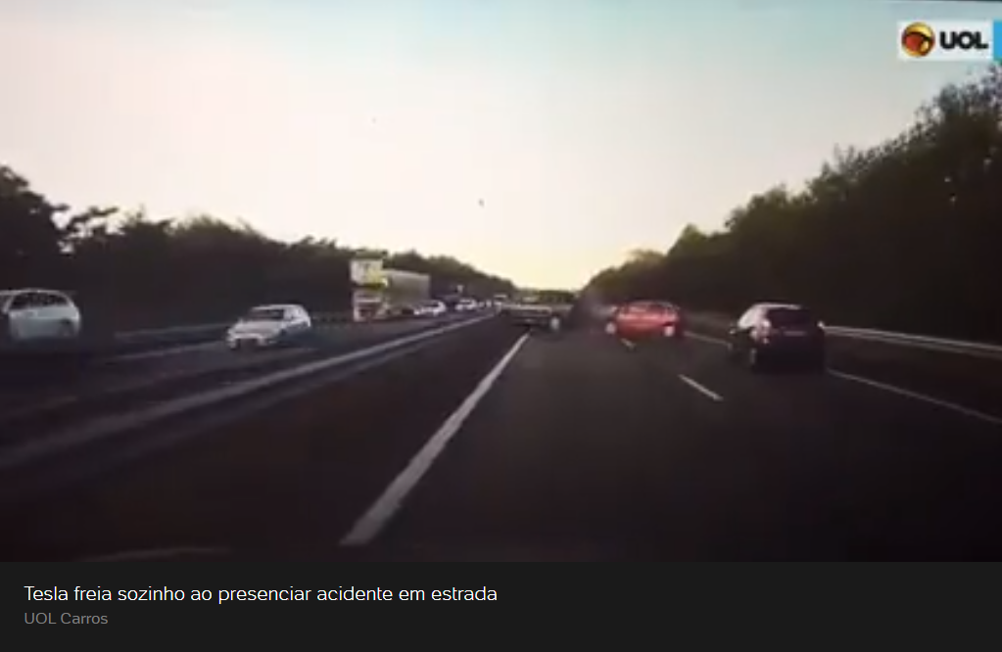
Motivação
Expectativa: Inteligência Artificial permite uma vida melhor (mais automação, mais segurança, mais lazer, menos trabalho)

Slide 14
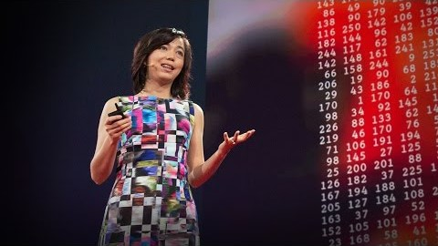
Motivação
Fei Fei Li – Março de 2015

Slide 15
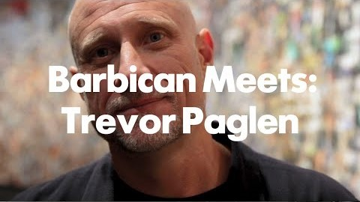
Motivação

Slide 16
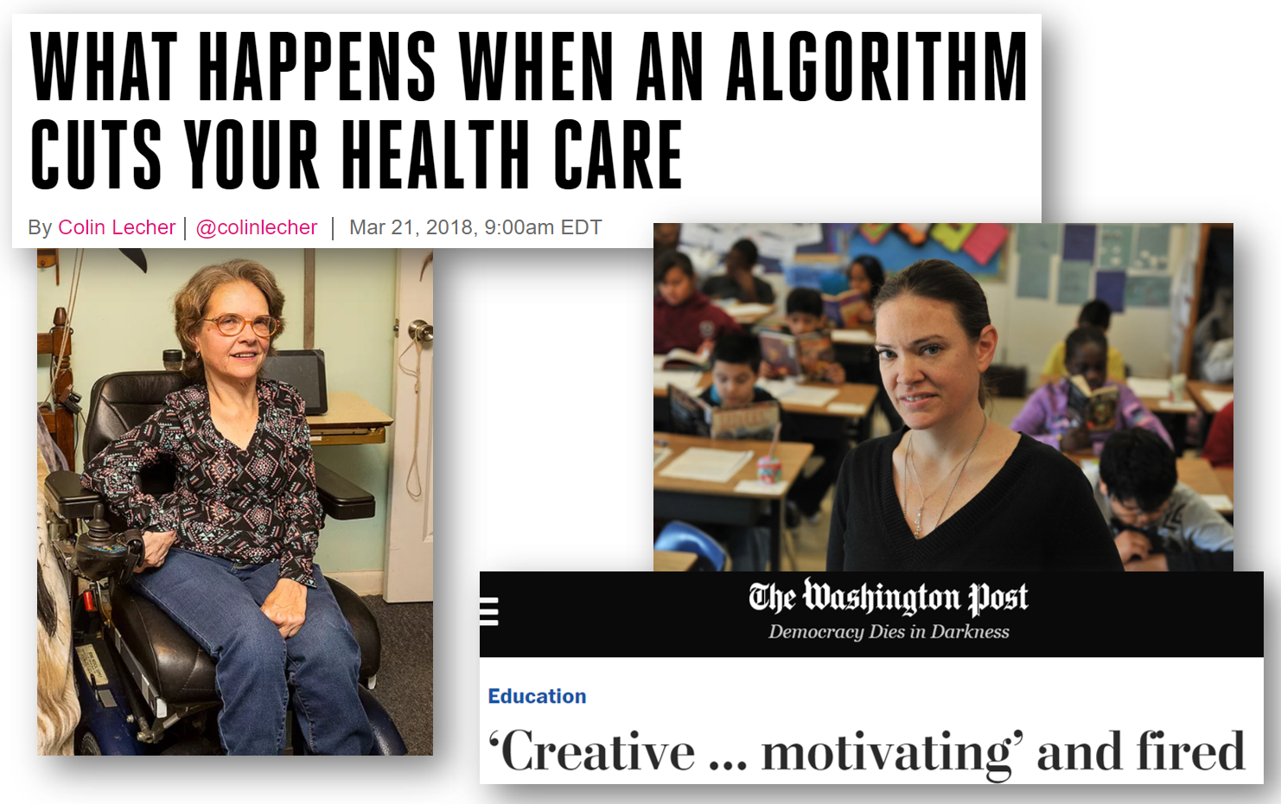
Motivação
Realidade: Inteligência Artificial é muitas vezes treinada com dados questionáveis, sem considerar casos de exceção e depois não há meios para corrigir erros. Mas a culpa é do algoritmo!

Slide 17
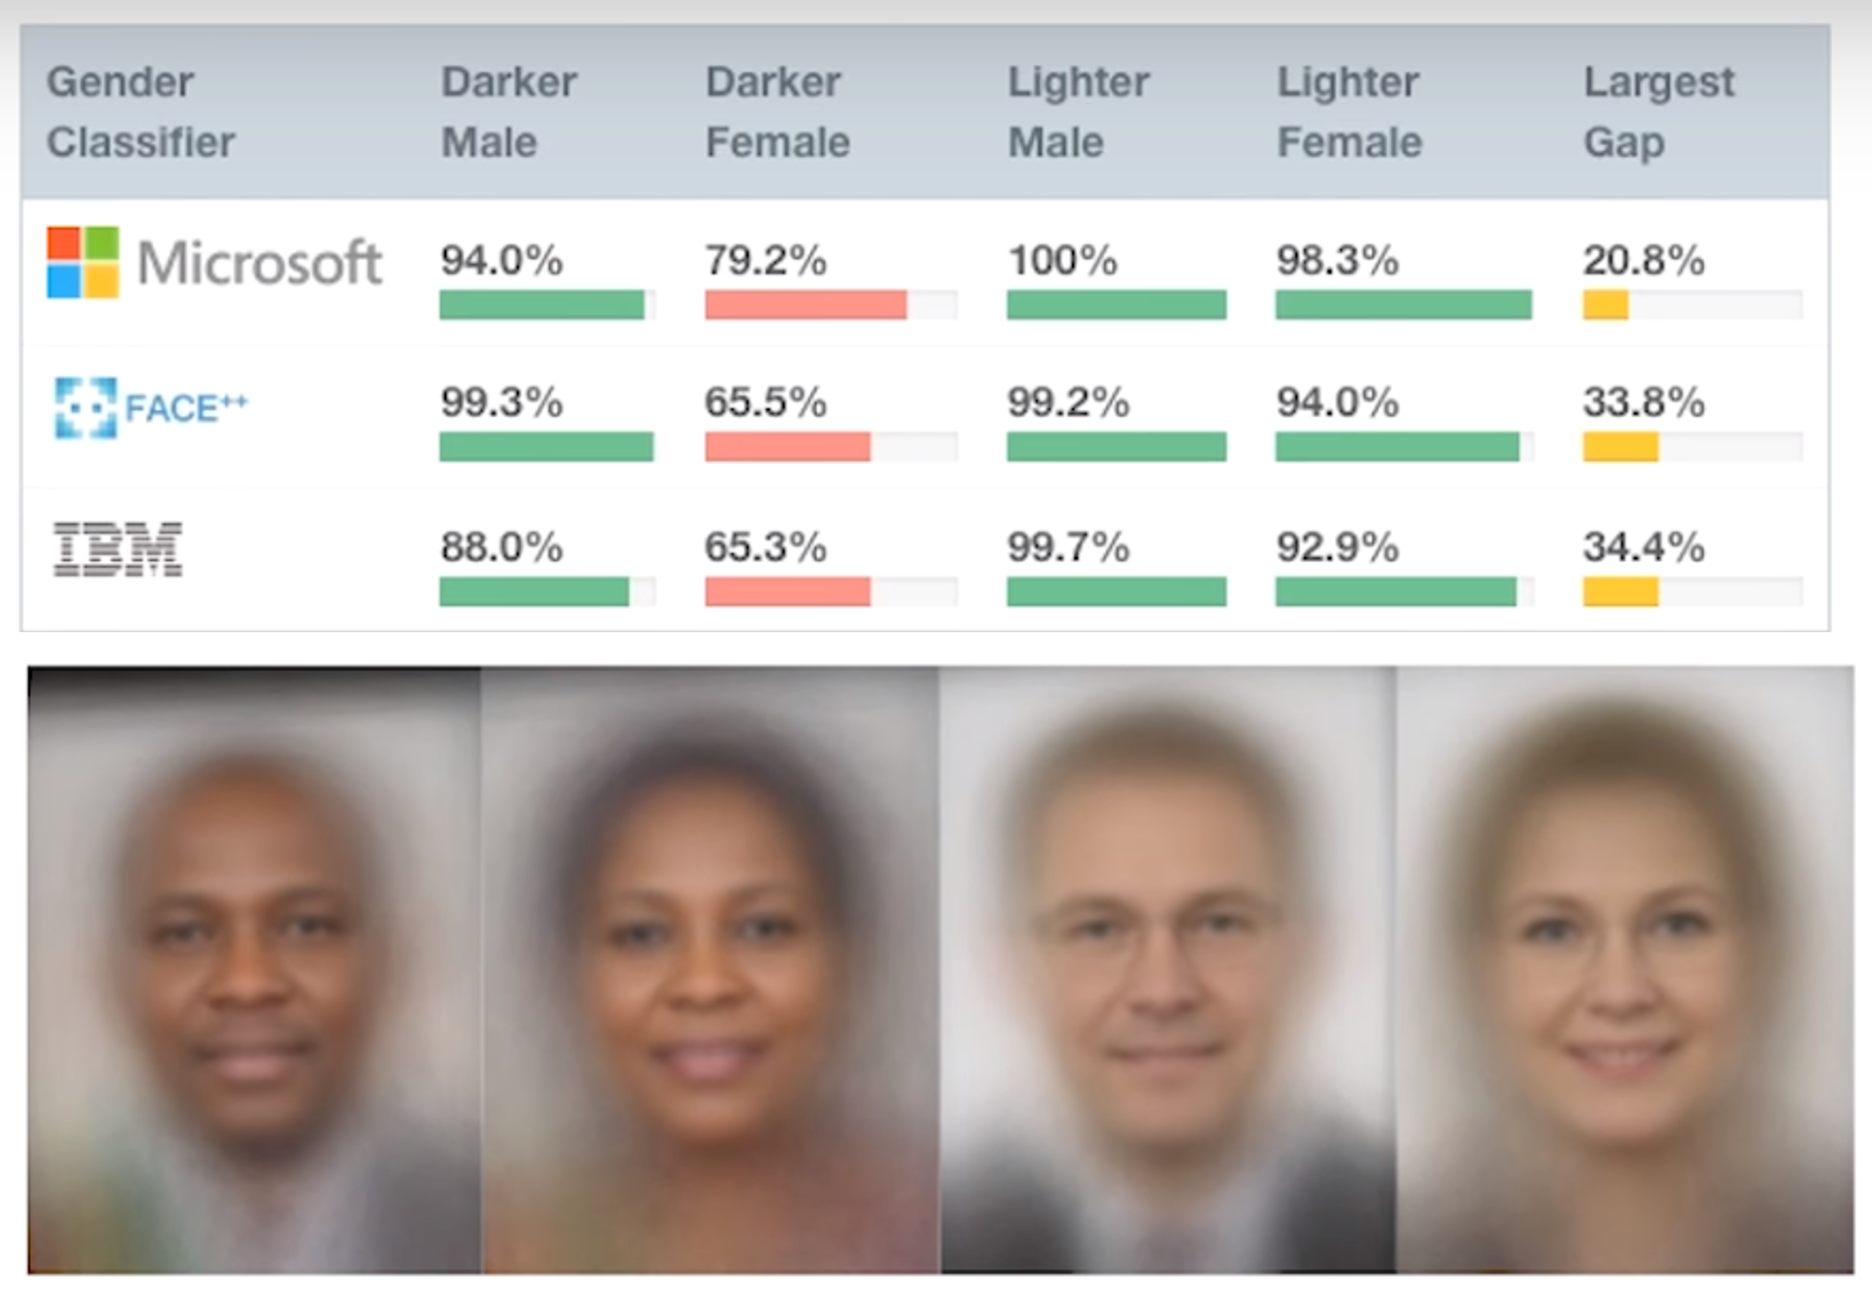
Motivação
Realidade: Inteligência Artificial codifica e amplifica vieses e preconceitos

Slide 18

Motivação
Realidade: Mentalidade das grandes empresas é “métrica acima de tudo”
O que o anda te recomendando?
Objetivo do Youtube: maximizar o tempo assistindo.
Sistema de recomendação é ouro! E a “Terra plana” agradece!

Slide 19
Pequeno Manifesto
Estamos sujeitos a inteligências artificiais que substituem humanos em atividades de julgamento, que foram treinadas por conjuntos de dados cujas curadorias são carregadas de vieses e negligência.
É preciso construir coletivamente esses conjuntos de dados com olhares da diversidade, da inclusão e do transculturalismo. É preciso alfabetizar o indivíduo nas inteligências artificiais para que ele as reconheça e use de forma crítica.

Slide 20
O que é Inteligência Artificial
Ciência da automação de tarefas cognitivas: percepções, associações, memória, coordenação motora, uso de linguagem
Visão Computacional, Processamento de Linguagem Natural, Robótica, etc
Como: Uso de sensores e atuadores (físicos e virtuais); uso de lógica condicional / árvores de decisão; uso de aprendizado de máquina (hoje indissociável)
Simulação da inteligência humana vs Formação de uma inteligência complementar, de máquina
Uma limitação geral: aprendizado monotarefa

Slide 21





Agente Inteligente
aquisição
sensorial
sensores
memória
ação
algoritmos
atuadores
ambiente
agente
Todo agente inteligente tem, minimamente:
Trocas com o ambiente que está inserido
Algoritmos que relacionem informações sensoriais com ações
Sequência Perceptual, que pode configurar aprendizado

Slide 22

IA, Machine Learning, Deep Learning

Slide 23
O que é Inteligência Artificial
“A visão original da I.A. era sobre automação da cognição. Hoje, a I.A. desempenha um papel importante na cultura, influenciando nossas escolhas, comportamentos, e imaginações.”
“Dados reunidos e agregados sobre os comportamentos culturais de multidões são usados para modelar nosso ‘self estético’, predizendo nossas futuras decisões e gostos – e potencialmente guiando-nos em direção a escolhas preferidas pela maioria”
“Nos movemos da automação de uma única mente para um tipo de ‘super-cognição’. [...] A escala da cultura digital demanda inteligência que é qualitativamente similar a um humano, mas que opera em uma escala quantitativamente diferente”
– Lev Manovich, AI Aesthetics, 2018

Slide 24
O que é Machine Learning
Machine Learning é uma ciência que “confere aos computadores a habilidade de aprender sem serem explicitamente programados” – Arthur Samuel, 1959.
Ao “reunir conhecimento a partir da experiência, esta abordagem evita a necessidade de operadores humanos especificarem formalmente todo o conhecimento que um computador precisa” – Ian Goodfellow e Joshua Bengio, 2016.
Conjunto de “métodos computacionais que usam experiência para melhorar performance ou fazer predições precisas. Aqui, experiência se refere à informação do passado disponível ao aprendiz” – Mohri, Rostamizadeh e Talwalkar, 2018.

Slide 25
O que não é Machine Learning
Sistema de programação tradicional (conhecimento “hard coded”)
input
Programa (tomadas de decisão)
output

Slide 26
O que é Machine Learning
Sistema de Machine Learning
dados de treinamento
algoritmo de aprendizado
input
modelo
output

Slide 27
Wekinator e Google Teacheable Machine
1ª Demonstração
Teacheable Machine – criar classificadores
Wekinator - Controlando sons com imagens

Slide 28
Abordagens de aprendizado
Aprendizado Estatístico: segue uma abordagem racional ao reduzir questões de aprendizado a problemas estatísticos de classificação, regressão, agrupamentos, ordenação, etc.
Deep Learning: faz uso das Redes Neurais Artificiais (analogia ao cérebro humano) largas e profundas, e aprendizado por “retropropagação” (backpropagation).

Slide 29
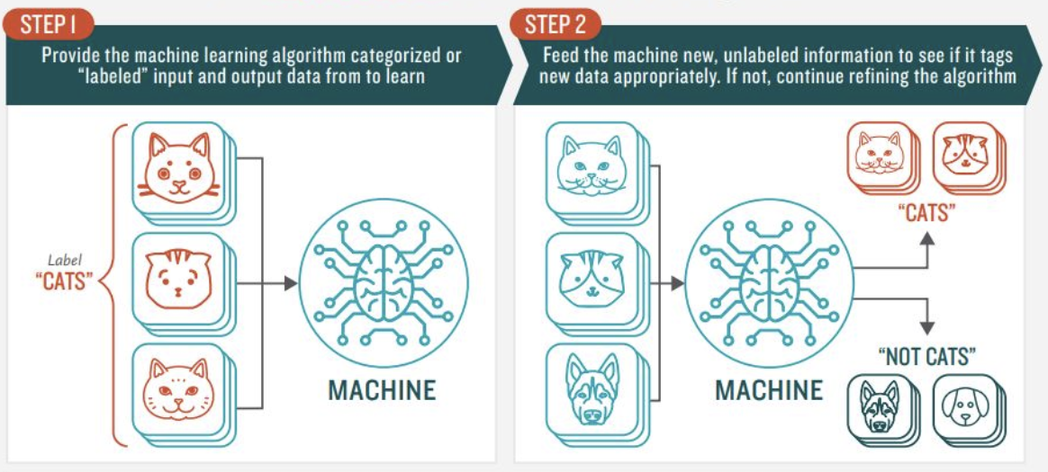
Tipos de aprendizado
Supervisionado (Supervised): toda amostra de dados para treinamento é pré-associada a um valor/rótulo classificatório. O modelo treinado consiste em uma função que mapeia inputs a outputs. Usado quando se conhece o ambiente que a IA irá atuar, e o comportamento generalizado esperado nas interações.

Slide 30
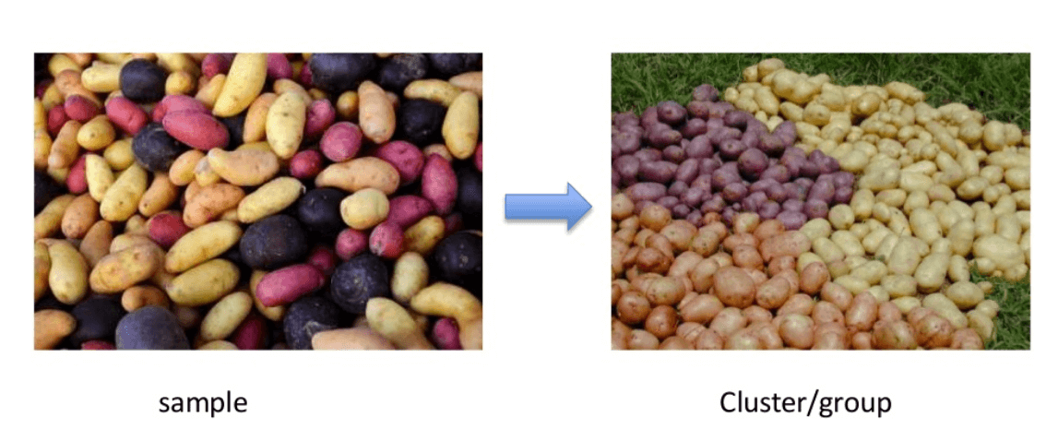
Tipos de aprendizado
Não Supervisionado (Unsupervised): nenhuma amostra de dados para treinamento é pré-associada a uma classificação. O modelo se encarrega de encontrar padrões de semelhança nos dados e separar em grupos (muitas vezes imprevistos). Usado quando se conhece o ambiente, mas não se sabe muito bem o que se quer dos dados, ou para detectar anomalias no dataset.
Amostras de dados
Agrupamento (clustering)

Slide 31
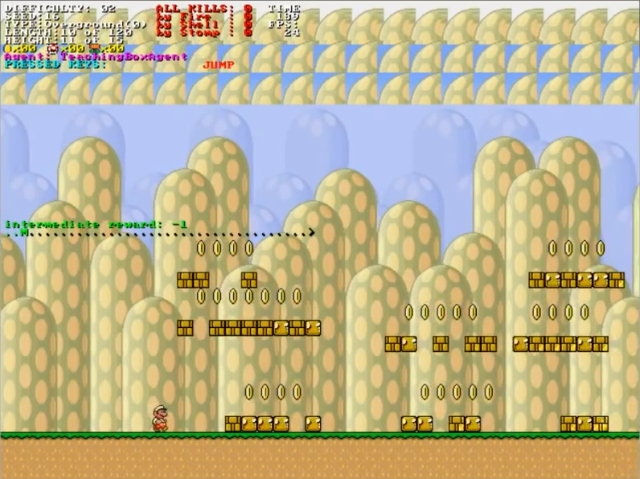
Tipos de aprendizado
Por Reforço (Reinforcement): quando a melhor ação ou comportamento é reforçado por uma recompensa positiva. Caminhos positivos se tornam apostas. Necessita objetivos, para saber quando reforçar ou enfraquecer. Usado quando a única maneira de conhecer o ambiente é interagindo com ele.

Slide 32
Processo de Machine Learning
Planejamento dos exemplos de treinamento e teste
Escolha de tipo e algoritmo de treinamento
Formação do dataset de treinamento, eliminação de ruídos
Processamento do treinamento
Processamento dos testes
Modelo final

Slide 33
Wekinator
Criado por Rebecca Fiebrink (Goldsmiths)
Ferramenta para artistas e designers
Específica para aprendizado supervisionado
Protocolo OSC (Open Sound Control)
Propõe a formação de datasets pequenos, a partir da gravação de inputs em associação a rótulos/valores, para uso experimental em ambientes e contextos controlados

Slide 34
Wekinator
Exemplos de aplicação:
Instrumentos musicais controlados por gestos diante de uma câmera
Games controlados por gestos ou voz
Imagens, vídeos e animações controladas por outras imagens

Slide 35
Wekinator
módulo output
qual porta?
quantos outputs?
qual tipo de aprendizado supervisionado?
módulo input
qual porta?
quantos inputs?
Wekinator
formação de dataset
de treinamento
especificação de
aprendizado e testes

Slide 36
Wekinator
Exercício:
abrir input: inputs/Processing/SimpleWebCam_100Inputs
abrir output: outputs/Processing/Processing_PitchScale_1Classifier
configurar novo projeto no Wekinator com 100 inputs na porta 6448, 1 output do tipo Classifier, com 8 classes, na porta 12000
treinar um instrumento musical com 8 imagens da sua câmera
Brincar de fazer música

Slide 37
Algoritmos de aprendizado supervisionado
Classificação: treinamento com rótulos/classes
Regressão: treinamento com valores
Análise Temporal: treinamento com rotulação de valores ao longo do tempo

Slide 38
Algoritmos de classificação
(x, y) -> vermelho/azul

Slide 39
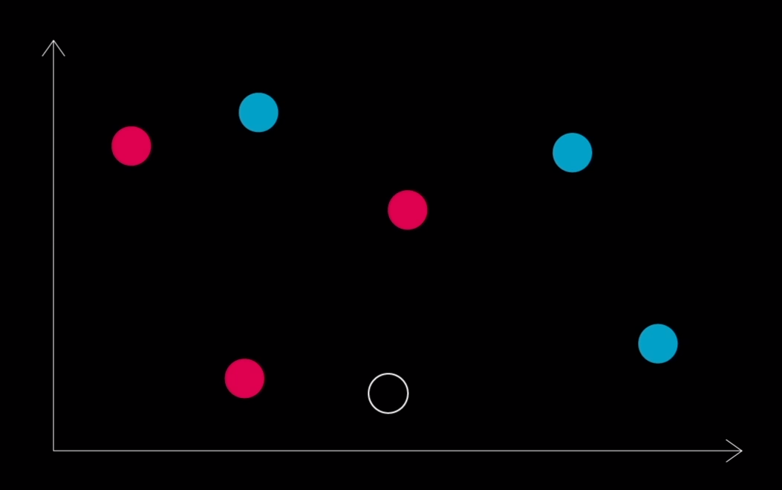
Algoritmos de classificação
(x, y) -> vermelho/azul

Slide 40
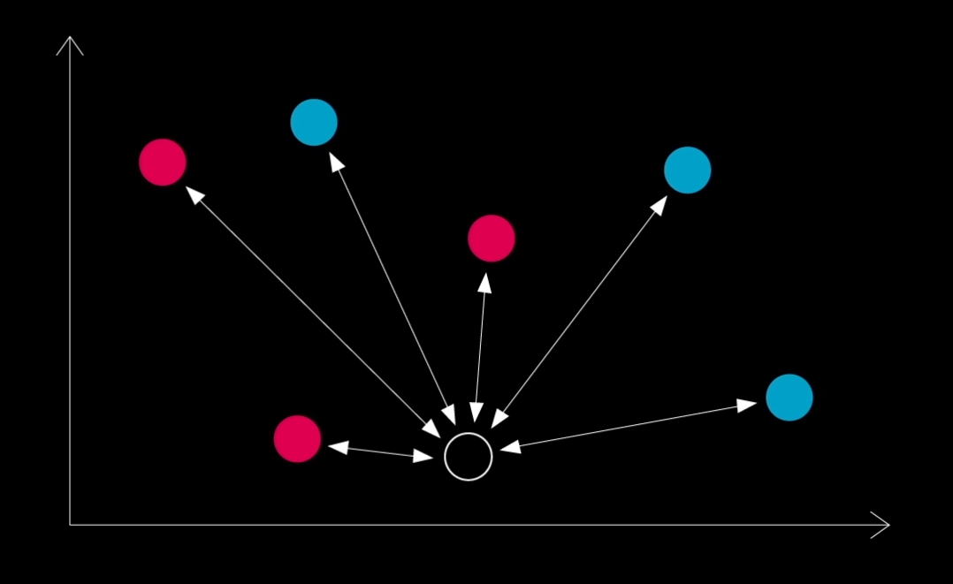
Algoritmos de classificação
k-Vizinhos Mais Próximos (k-Nearest Neighbors - kNN)

Slide 41
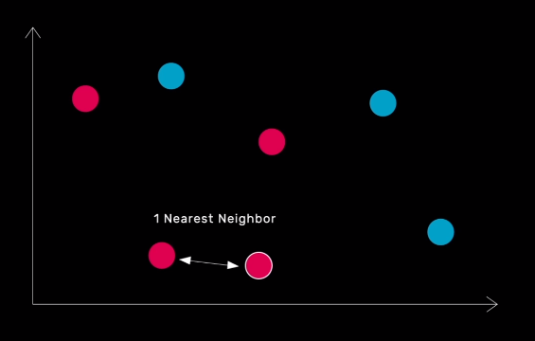
Algoritmos de classificação
1 vizinho? 3 vizinhos? 5 vizinhos?

Slide 42
Algoritmos de classificação
Condicional (Decision Stump)

Slide 43
Algoritmos de classificação
Outros tipos de algoritmo de classificação: Árvores de Decisão (Decision Tree), Naive Bayes, AdaBoost
Exercício: abrir teaching_examples\ClassifierExplorer
configurar Wekinator para 2 inputs, 1 output classificador com 5 classes
Experimentar treinamentos com diferentes datasets e algoritmos

Slide 44
Algoritmos de classificação
Aplicações gerais:
gêneros de filmes assistidos
palavras em um e-mail
histórico de sintomas
Modelo classificador
Modelo classificador
Modelo classificador
SPAM ou
NÃO SPAM
RECOMENDA ou NÃO RECOMENDA
tem doença X ou não tem doença X

Slide 45
Algoritmos de classificação
Aplicações em artes interativas – que perguntas podem ser respondidas de formas discriminadas?
Qual mão está levantada?
De que cor é tal coisa?
Qual é o humor da pessoa?
Qual cor corresponde a tal pose do dançarino?
Tem uma face na cena?

Slide 46
Algoritmos de regressão
Regressão linear -> y=f(x)

Slide 47
Algoritmos de regressão
Regressão linear -> y=ax + b

Slide 48
Algoritmos de regressão
Regressão polinomial -> y=ax^{n} + bx^{n-1} + cx^{n-2} + ... + tx² + ux + v

Slide 49
Algoritmos de regressão
Regressão polinomial de 2º grau -> y=ax² + bx + c

Slide 50

Algoritmos de regressão
Redes Neurais (Neural Networks)

Slide 51
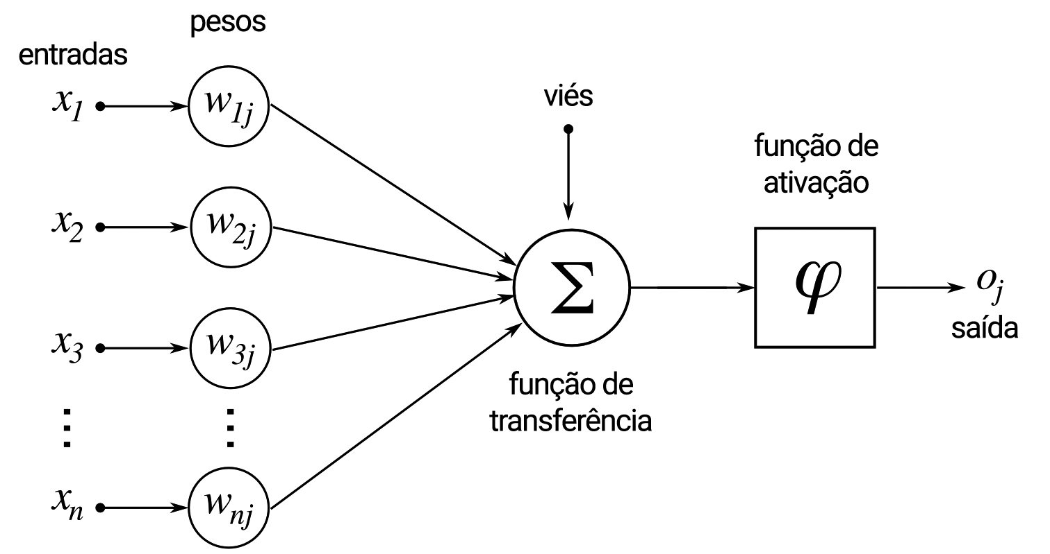
Algoritmos de regressão
Perceptron

Slide 52
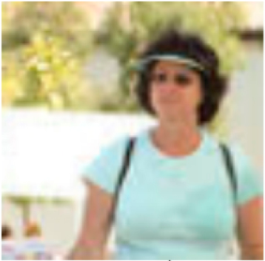
Algoritmos de regressão
Regressão e classificação (treinamento por retropropagação/backpropagation)
10% carro
95% pessoa
45% animal
20% paisagem

Slide 53
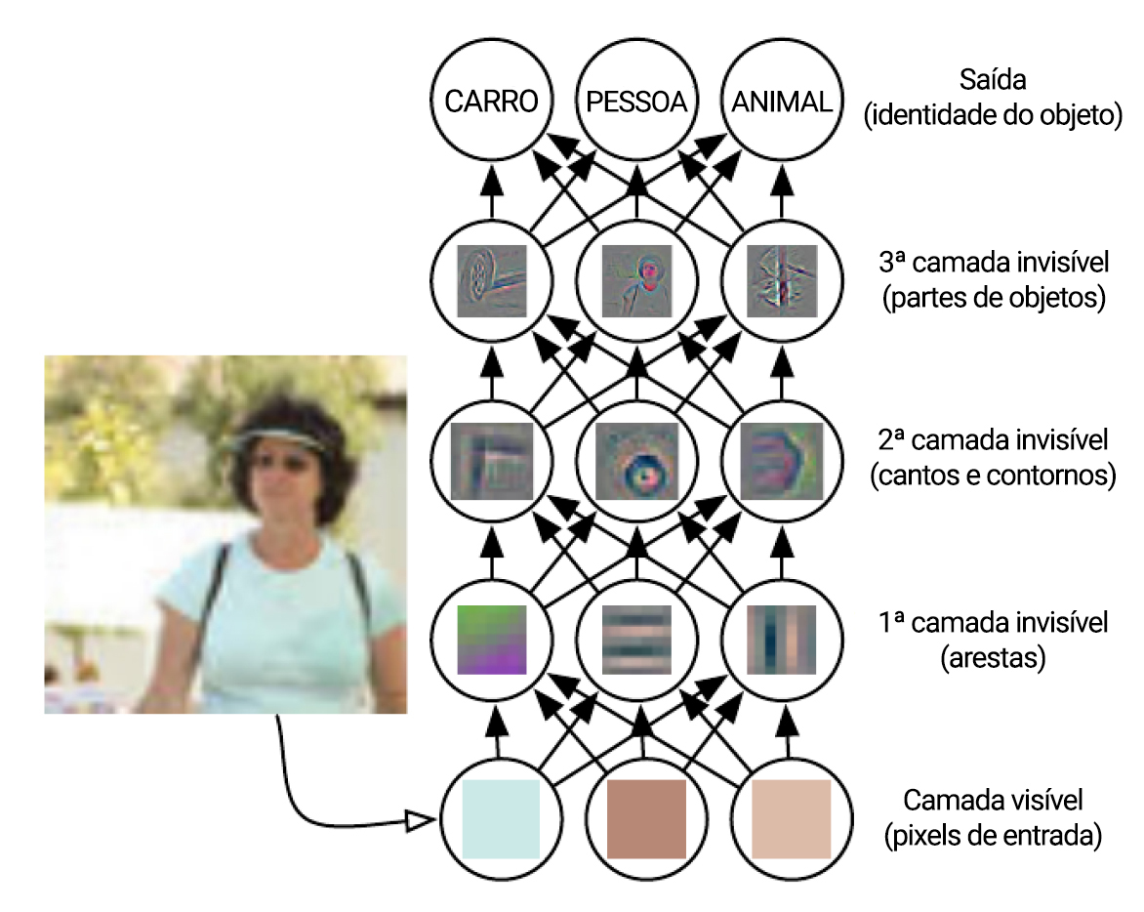
Algoritmos de regressão
Dentro de uma rede neural
que classifica imagens

Slide 54
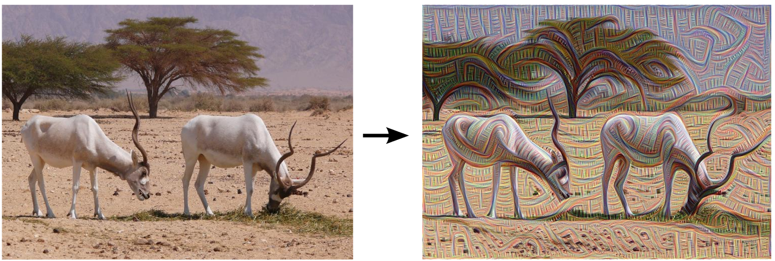
Algoritmos de regressão
Visualização das camadas ocultas menos profundas - Google Deep Dream

Slide 55
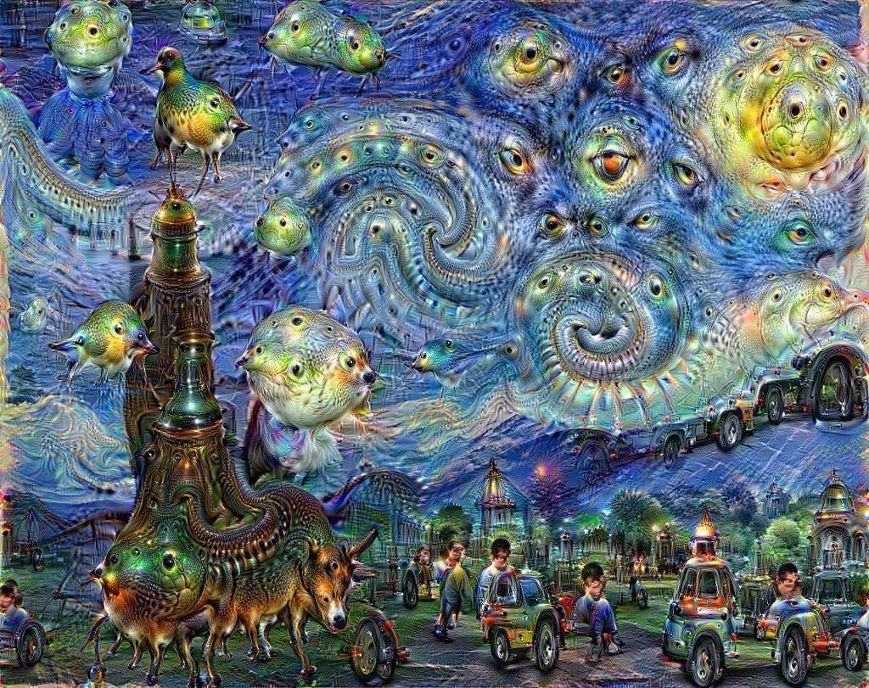
Algoritmos de regressão
Visualização das camadas ocultas mais profundas - Google Deep Dream

Slide 56
Algoritmos de regressão
Redes Neurais (Neural Networks)
Descrevem curvas mais complexas
Quanto mais camadas e mais nós, maiores chances de descrever formas complexas
Requerem mais exemplos de treinamento
Deep Learning é adequado a imensidões de dados de exemplo (Amazon Mechanical Turk)

Slide 57
Algoritmos de regressão
Exercício: abrir teaching_examples\RegressionExplorer
configurar Wekinator para 1 input, 1 output contínuo
Experimentar treinamentos com diferentes datasets e algoritmos

Slide 58
Algoritmos de regressão
Aplicações gerais:
Preços dos vôos ao longo do tempo
imagens de tomografias
Modelo de regressão
Modelo de regressão
preço do vôo nas suas próximas férias
estimativa de progresso de uma doença

Slide 59
Algoritmos de regressão
Aplicações em artes – que perguntas podem ser respondidas de formas numéricas e contínuas?
Em que posição está minha mão?
Quão claro/escuro é tal ambiente?
Qual o volume/frequência deste som?
Qual o volume/frequência deste movimento?

Slide 60
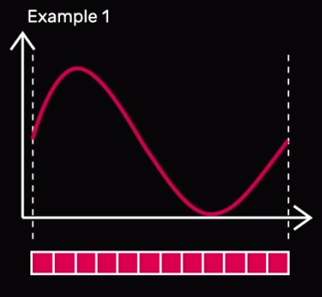
Algoritmos de análise temporal
Classificando uma variação de dados ao longo do tempo

Slide 61

Algoritmos de análise temporal
Classificando uma variação de dados ao longo do tempo
pincelada vertical

Slide 62
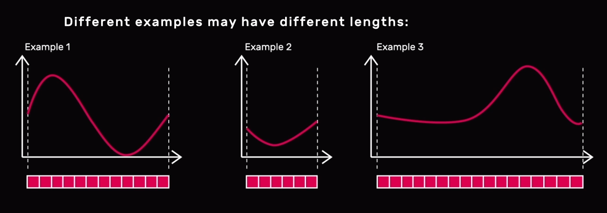
Algoritmos de análise temporal
Dynamic Time Warping (DTW)

Slide 63
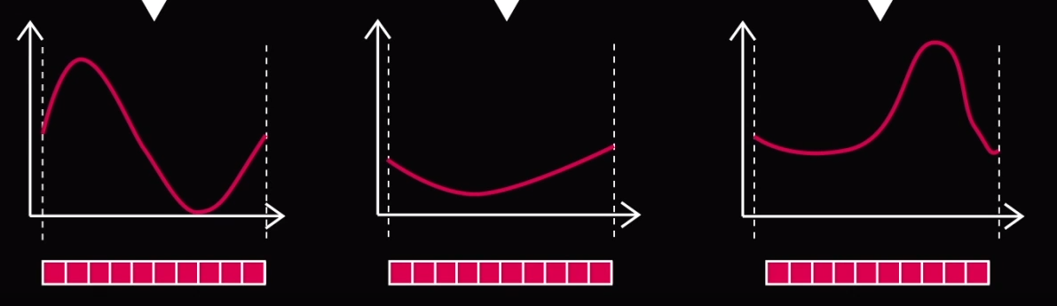
Algoritmos de análise temporal
Dynamic Time Warping (DTW)

Slide 64
Algoritmos de análise temporal
Exercício: abrir teaching_examples\DTW_Mouse_Explorer
configurar Wekinator para 2 inputs, 1 output DTW com 5 gestos
Experimentar treinamentos com diferentes gestos

Slide 65
Algoritmos de análise temporal
Exercício: baixar e abrir MFCCs
Abrir outputs\Processing\Processing_GameExample_1Dtw
configurar Wekinator para 13 inputs, 1 output DTW com 3 gestos
Experimentar treinamentos com diferentes entonações para comandos de “esquerda”, “direita” e “pula”

Slide 66
Underfitting
Condição de um modelo que classifica situações/eventos/estímulos de forma errada.
Nesta condição, o modelo se comporta com falhas de classificação sobre situações que nunca tinha visto em seu treinamento, ou seja, não generaliza corretamente.
Nesta situação, pode ser necessário treinar com mais exemplos, ou modificar o algoritmo classificador.

Slide 67
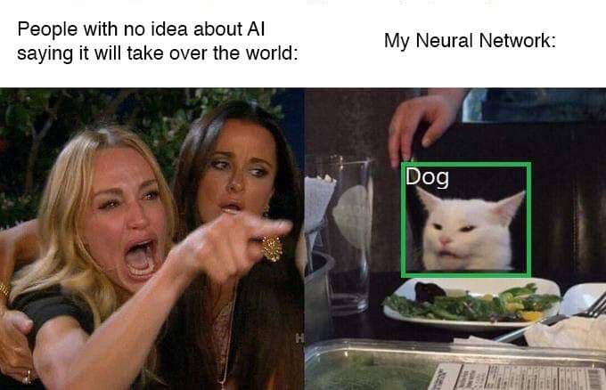
Underfitting

Slide 68
Overfitting
Condição de um modelo que especializou tanto seu treinamento, que não é mais capaz de generalizar adequadamente.
Nesta condição, o modelo costuma não responder, ou responder raramente. Geralmente fica parado em um mesmo rótulo.
Para resolver, pode ser necessário trocar o algoritmo de treinamento e repetir o processo, ou remover registros do dataset de treinamento (ou começar tudo de novo)

Slide 69
Wekinator na prática
Não é um software que usa tecnologias avançadas
É difícil controlar os resultados: exige prática, identificação de variáveis/ruídos e boas apostas
É melhor utilizado em ambientes controlados, com variáveis previsíveis, livres de ruídos
É melhor aproveitado com sensores mais sofisticados, físicos ou virtuais (ex. Kinect, Face Tracking)

Slide 70
Exercícios
Explorar os módulos de input e output do Wekinator
Ganhar prática com a definição de portas, inputs e outputs
Ganhar prática em pensar o dataset e treinar a IA

Slide 71
Projeto
Perguntas? É possível fazer X?
Geração coletiva de ideias
Pensar em outputs (podemos customizar para semana que vem)
Projeto individual ou em grupo
Sugestões: controlar algo com expressões faciais, com coreografias, ou com voz

Slide 72
Extras
Assistir a Fei Fei Li
Explicação mais detalhada sobre Deep Learning
Spectre, Bill Posters
Deep Meditations, Memo Akten

Slide 73
Referências
Curso Machine Learning for Musicians and Artists - Rebecca Fiebrink – Kadenze: http://kadenze.com/courses/machine-learning-for-musicians-and-artists-v/
FIEBRINK, Rebecca. Stanford Seminar - Machine Learning for Creativity, Interaction, and Inclusion https://www.youtube.com/watch?v=9e3TGcAFHx0
GOODFELLOW, Ian; POUGET-ABADIE, Jean; MIRZA, Mehdi; XU, Bing; WARDE-FARLEY, David; OZAIRY, Sherjil; COURVILLE, Aaron; BENGIO, Yoshua. Generative Adversarial Nets. 2014. Disponível em <https://arxiv.org/abs/1406.2661v1> Acesso em abril de 2019.
GOODFELLOW, Ian; BENGIO, Yoshua. Deep Learning. Massachusetts: The MIT Press, 2016.
MOHRI, Mehryar; ROSTAMIZADEH, Afshin; TALWALKAR, Ameet. Foundations of Machine Learning. 2ª ed. Massachusetts: MIT Press, 2018.
RUSSELL, Stuart J.; NORVIG, Peter. Artificial intelligence: a modern approach. 3 ed. Nova Jersey: Prentice-Hall, 2010.

